Slide 1
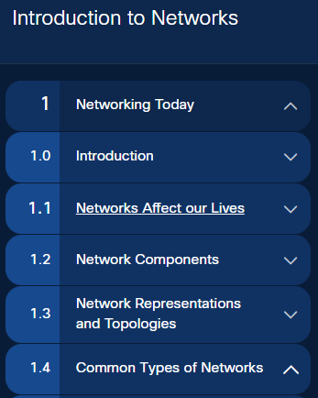
Komponente mreže i tipovi mreža
https://www.netacad.com
Notes:
Ažurirati naziv kolegija.

Slide 2
Host/klijent/računalo/krajnji uređaj
Da bi bili dio mreže (privatne-LAN-Local Area Network ili javne-Internet) trebamo biti povezani na mrežu
Obično digitalnim podatcima pristupamo tako da koristimo računala/uređaje koji su povezani na LAN mrežu, a zatim je ta LAN mreža povezana na Internet obično preko uređaja koji zovemo usmjernik, a koji ima ulogu mrežnog pristupnika (Gateway)
Sva računala koja se povezuju na LAN mrežu nazivamo još i HOST, klijent ili krajnji uređaji (End devices)
Svaki HOST/klijent ima svoju logičku „oznaku” u računalnoj mreži koju nazivamo IP adresa (eng. Internet Protocol address)-Primjer na slici ispod
Sva računala u nekoj LAN mreži
Imaju iste elemente (narančasto na slici) i svako računalo ima jedinstvenu IP adresu u nekoj LAN mreži (plavo na slici)

Slide 3
Host/klijent/računalo/krajnji uređaj
Važan dio mreže, ali i IKT (informacijsko komunikacijske tehnologije) sustava generalno su serveri.
Serveri su računala koja imaju instaliran software (aplikaciju) koju koristi mnogo računala na mreži (npr. server za videoigre, email server, WEB server, File server i slično)
Server je obično računalo koje ima više performanse od ostalih računala (procesor, memorija, prostor za pohranu podataka)
Svaka aplikacija koja se nalazi na serveru obično traži posebnu aplikaciju na klijentima kako bi se ti klijenti/hostovi/računala mogla povezati na server (npr. CallOfDuty game client, mail client poput Outlooka ili web browser poput Microsoft Edge itd.)

Slide 4
Peer-to-Peer komunikacija
Software za klijente i servere je obično ima dvije komponente koje su različite, ali kompatibilne i potrebne su obje da bi komunikacija bila uspješna (npr. email server-MS exchange i email client-outlook)
Ponekad računalo može biti korišteno i kao klijent i kao server istovremeno. Ovakva vrsta komunikacije naziva se Peer-to-Peer (npr. računala u LAN mreži koja međusobno dijele resurse (printere, mape s dokumentima itd.)
Ovakve mreže su jednostavne za uspostaviti i jeftine za održavati ali nisu skalabilne, nisu sigurne, imaju niže performanse i nisu za kompleksne okoline

Slide 5
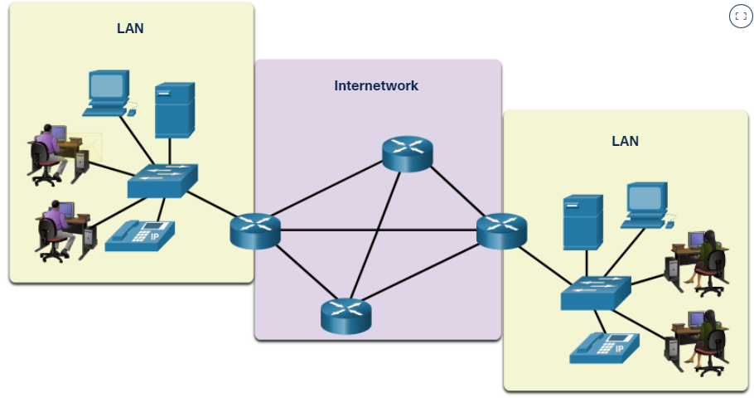
End devices
Ovo su svi uređaji koji se povezuju na računalnu mrežu i obično s ovim uređajima ljudi imaju interakciju (računala, kamere, telefoni itd.)
Krajnji uređaji su izvor ili odredište komunikacije

Slide 6
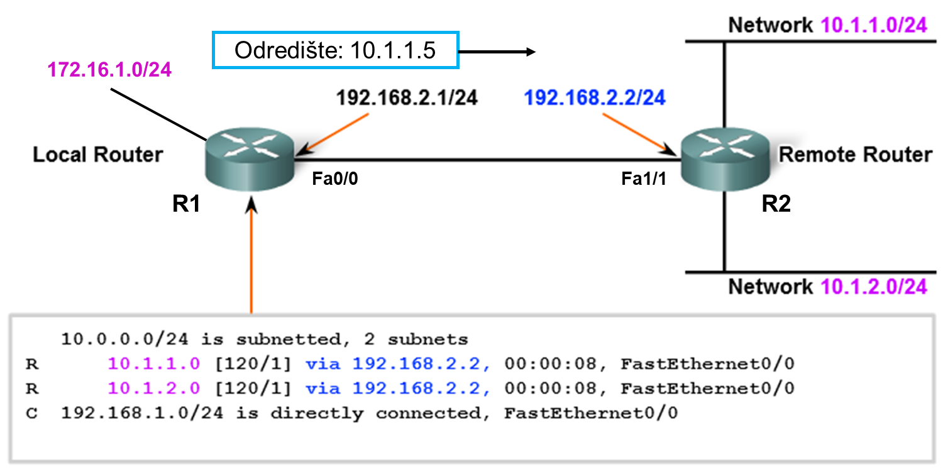
Intermediary devices-posrednički uređaji
Ovi uređaji povezuju pojedine krajnje uređaje na mrežu.
Također mogu povezati manje mreže u veće cjeline (npr. jedan preklopnik povezuje 10 učioničkih mreža u jednu veću mrežu)
Ovi uređaji koriste adrese odredišnih računala i informacije o međuvezama kako bi znali kuda poslati mrežni promet

Slide 7
Intermediary devices-posrednički uređaji
Funkcije koje obavljaju posrednički uređaji:
Retransmisija signala (fizički sloj OSI modela)
Održavaju tablice o putanjama kroz računalnu mrežu (npr. usmjernička tablice u usmjerniku)
Šalju informacije o greškama u komunikaciji
Usmjeravaju mrežni promet i preusmjeravaju u slučaju otkaza mrežnih veza
Klasificiraju i usmjeravaju pakete prema prioritetu (QoS mehanizam)
Filtriraju promet na temelju sigurnosnih postavki (vatrozid)
Itd..

Slide 8
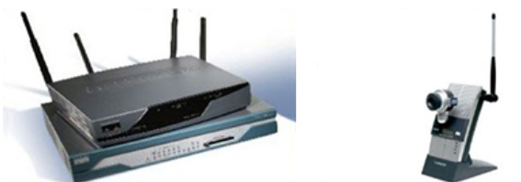
Mrežni mediji
Svi podatci se u mreži šalju u obliku električnih/svjetlosnih(elektromagnetskih signala ovisno o tipu medija za prijenos signala (poruka/podataka/paketa)
Moderne mreže obično koriste ova tri tipa medija za povezivanje mrežnih uređaja
Metalne žice (bakar)-električni impulsi
Plastična ili staklena vlakna (optički kabeli)-svjetlosni impulsi
Bežični prijenos – elektromagnetsko zračenje raznih frekvencija

Slide 9
Mrežni mediji
Bitni faktori za odabir tipa medija su:
Udaljenost između uređaja koje treba povezati
Okruženje u kojem će se uređaji povezivati (učionica vs. industrijski pogon)
Brzina prijenosa podataka
Trošak
Bakar (UTP kabeli) obično uredi, učionice, obiteljski domovi, mali uredi)
Optika obično povezivanje između katova u zgradi, povezivanje zgrada, povezivanje podatkovnih centara i općenito za povezivanje udaljenih lokacija (više od 100m pa do više desetaka kilometara)
Bežična komunikacija se koristi kada nema mogućnosti za instaliranje bakrenih kabela i kada to nije praktično npr. na javnim prostorima gradskih trgova, predvorja hotela, aerodromi i sva mjesta gdje cirkulira puno različitih ljudi koji povremeno trebaju povezivanje na mrežu i kada za to koriste prijenosna računala ili mobilne telefone. Također i u poslovnim organizacijama i privatnim domovima. Praktički bežična komunikacija je danas sveprisutna

Slide 10
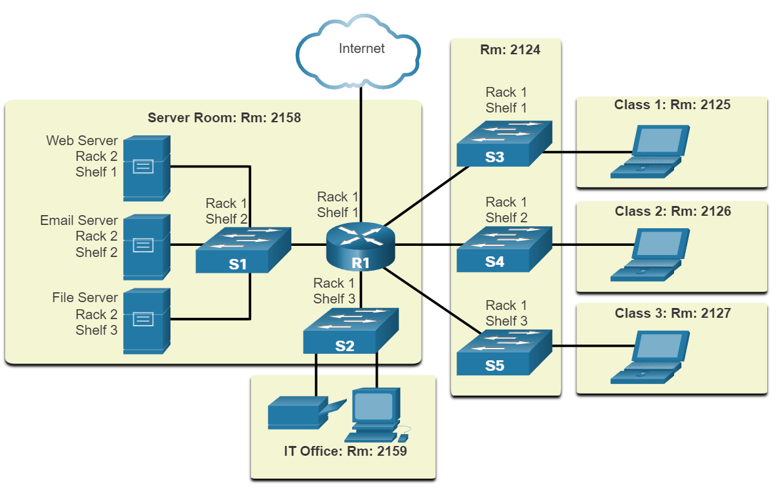
Prikaz mreže-fizička topologija
Označeno je:
Fizička lokacija uređaja (Server room 2158
Mjesto u mrežnom ormaru (shelf 2, rack 2)
Boje kabela i oznake kabela

Slide 11
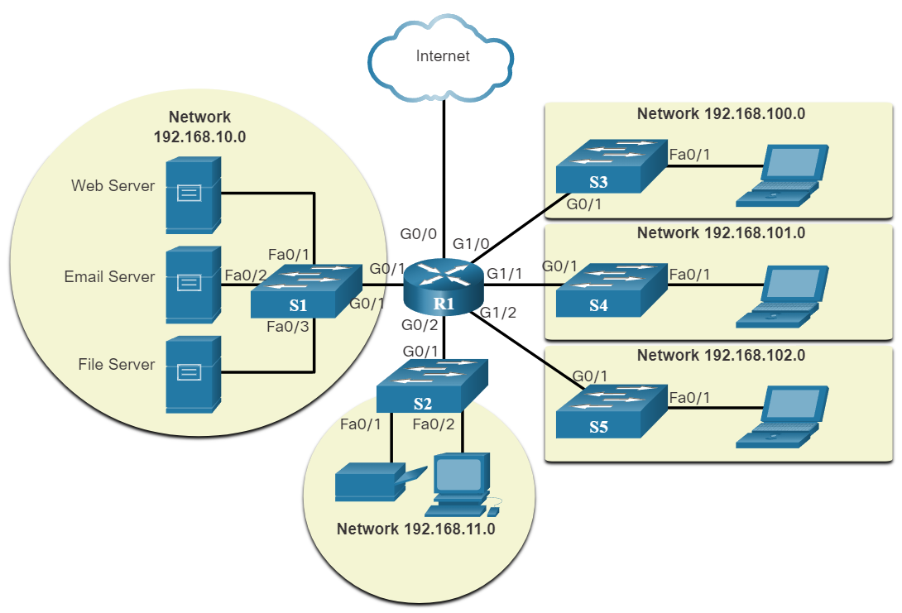
Prikaz mreže-logička topologija
Označeno je:
Uloga pojedinih uređaja
IP adrese mreža i IP adrese računala (na ovoj slici nema IP računala)
Nazivi uređaja i oznake sučelja
Odjeli, VLAN itd…

Slide 12
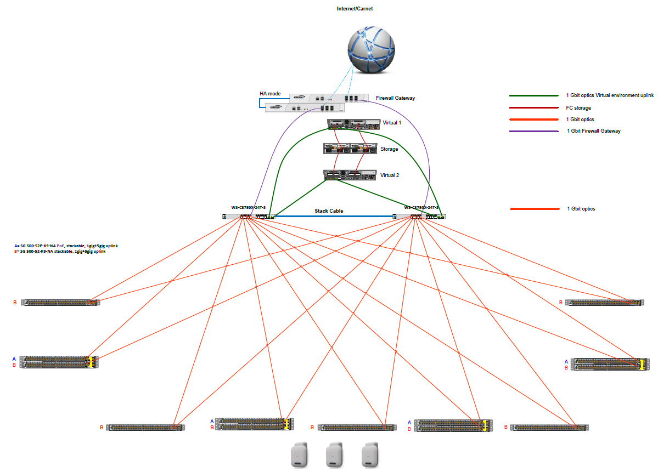
Prikaz mreže-stvarni dokument

Slide 13
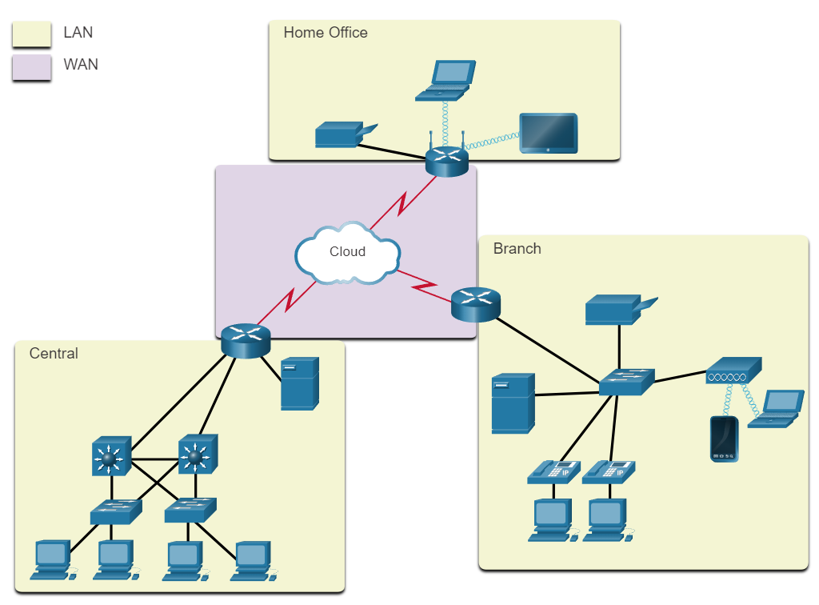
Uobičajeni tipovi mreža LAN i WAN
LAN=Local Area Network
WAN=Wide Area Network
Mrežna infrastruktura će varirati u ovisnosti o površini koju pokriva, broju povezanih uređaja, količini i vrsti dostupnih usluga u mreži, području odgovornosti (administracija mreže) i slično.
Najčešće su LAN i WAN mreže.
Glavna razlika je u području pokrivenosti tako da LAN mreže pokrivaju malo geografsko područje obično mala tvrtka, jedan odjel na katu neke zgrade, dok je WAN mreža ona koja pokriva velike geografske udaljenosti i to su obično mreže telekoma.
Načelno možemo reći da WAN mreže povezuju više LAN mreža u veću cjelinu

Slide 14
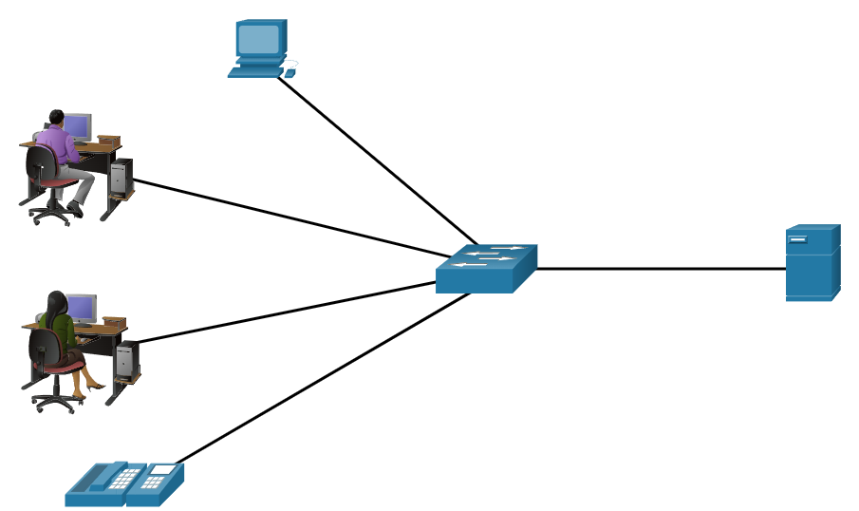
LAN mreže
Karakteristike LAN mreža su:
Povezuju uređaje na malim udaljenostima i jednom zatvorenom geografskom prostoru poput škola, bolnica, uredskih zgrada, sveučilišnih kampusa itd.
LAN mreže održava jedna organizacija ili pojedinac
Veze između uređaja su relativno brze (obično 1Gbps) isto kao i veze između posredničkih uređaja (preklopnika i usmjernika) 1Gbps i više
Glavni uređaji u LAN mrežama su preklopnici koji imaju veliku gustoću sučelja kako bi povezali što više krajnjih uređaja na mrežu
Bežična komunikacija je uobičajena u LAN mrežama

Slide 15
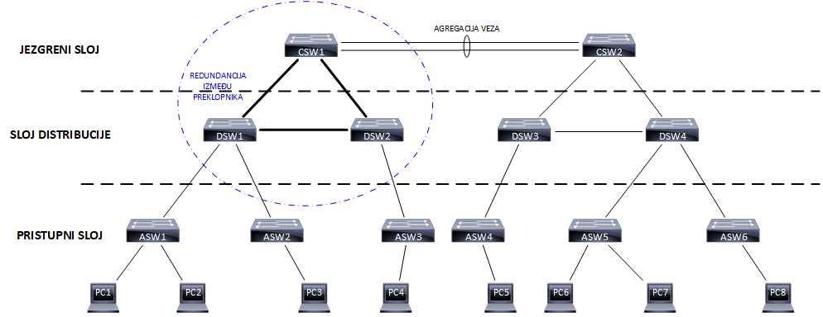
LAN mreže - primjer campus mreže

Slide 16
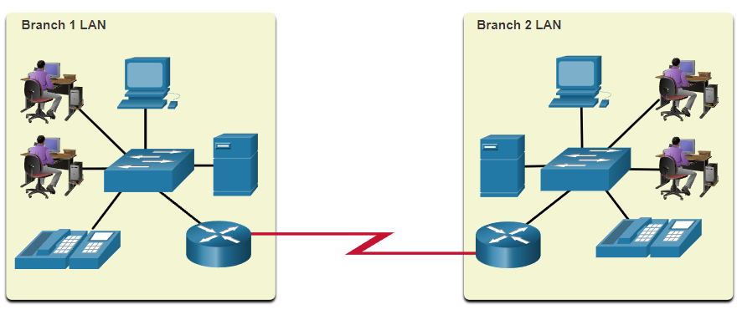
WAN mreže
https://cablemap.info/_default.aspx
Karakteristike WAN mreža su:
Povezuju cijele mreže međusobno (bilo LAN ili manje WAN mreže) preko većih geografskih udaljenosti (između gradova, između država, između kontinenata)
WAN mreže su obično u vlasništvu telekoma (Internet Service Provider)
Ima mnogo WAN mreža na svijetu i svaka je administrirana od specifičnog ISP-a
Brzine komunikacije korištenjem WAN mreža su obično sporije nego unutar LAN mreže (iako je kapacitet telekom mreže puno veći)
Oversubsription=Prodaja brzine pristupa internetu više nego što telekom zaista ima na raspolaganju.
Npr. telekom ima 100Gbps uplink prema internetu, a prodao svakome od 200 korisnika po 1Gbps

Slide 17
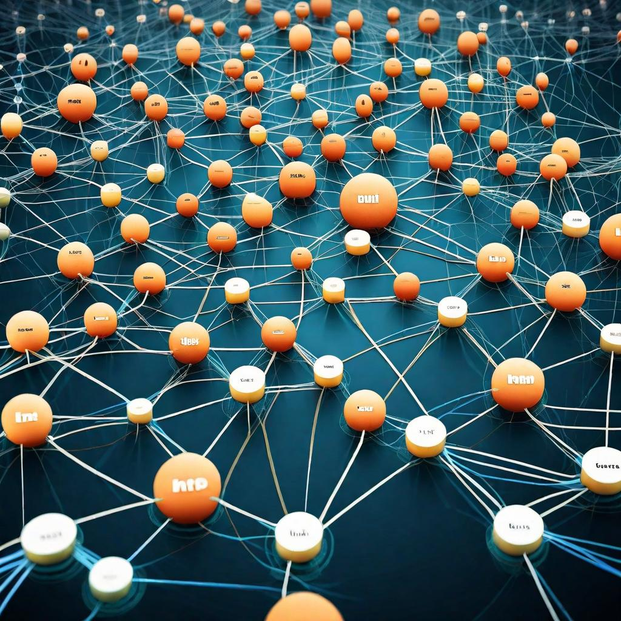
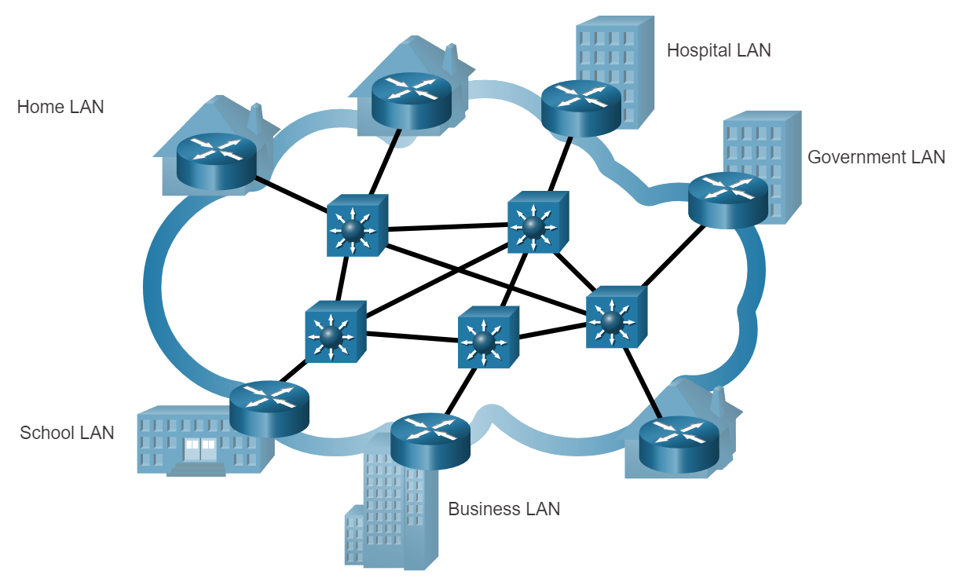
Internet
http://whatismyipaddress.com/
Internet je „mreža svih mreža”.
Internet čini veliki broj međusobno povezanih LAN i WAN mreža na razini svijeta.
Nitko nije vlasnik interneta niti itko direktno upravlja internetom.
Internet je ono što se dogodi kada se poveže puno LAN i WAN mreža međusobno

Slide 18
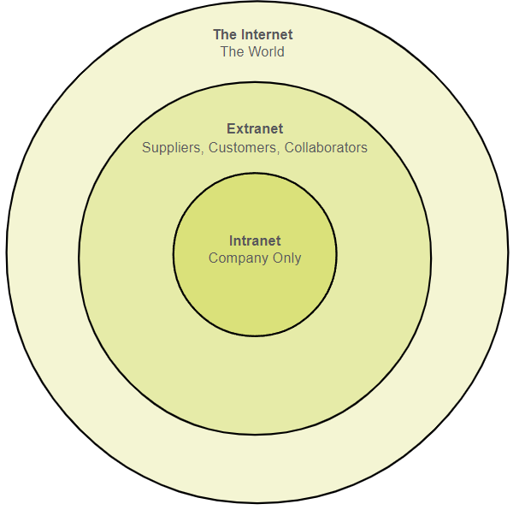
Intranet i ekstranet
Intranet je mreža koju koristi jedna organizacija isključivo za svoje potrebe (zaposlenici) i nitko drugi nema pristup toj mreži (bez odobrenja)
Kako bi neka organizacija omogućila vanjskim suradnicima, partnerima, korisnicima ili klijentima pristup svojoj infrastrukturi za to koristi ekstranet (npr. tvrtka koja omogućava pristup određenim podatcima vanjskim partnerima ili pristup određenim resursima svojim klijentima, škola pristup virtualnoj okolini za svoje studente itd..)

Slide 19
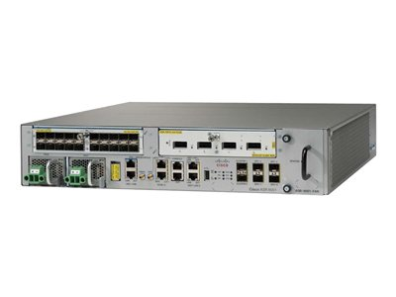
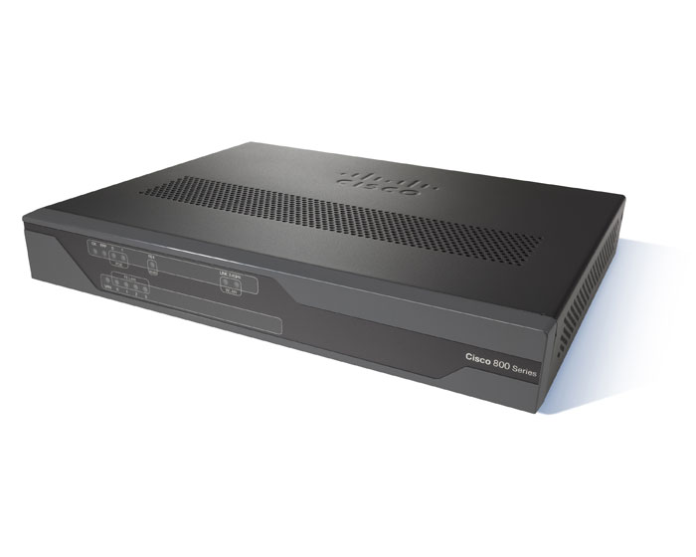
Koje uređaje odabrati?
Cisco 800 Small branch, retail, or managed CPE
1 executive up to 20 employees
up to 15 Mbps. Used to conenct to the telecom WAN network
Cisco ASR9001 edge 120Gbps – Use to recieve multiple WAN connections comming from the customers (hundreds or more custoemrs)

Slide 20
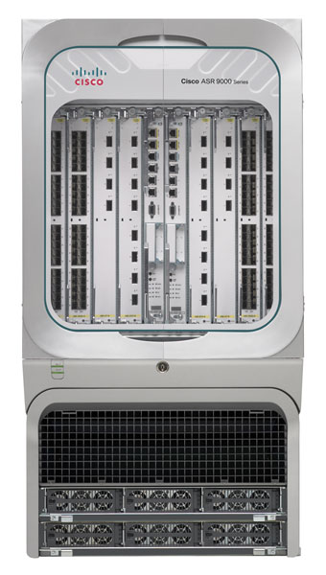
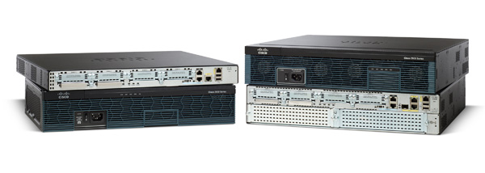
Koje uređaje odabrati?
Cisco ISR 2900 2 RU and 1 RU units with up to 3 GE ports and up to 1 SFP port Up to 50 LAN switch ports, 4 Enhanced High-Speed WAN Interface Card (EHWIC) slots.
Used to connect multiple location of the same company to the Dana center location. Hub and spoke network topology 100 location to 1 Datacenter
Cisco ASR 9010
Used to connect multiple 120Gbps routers

Slide 21
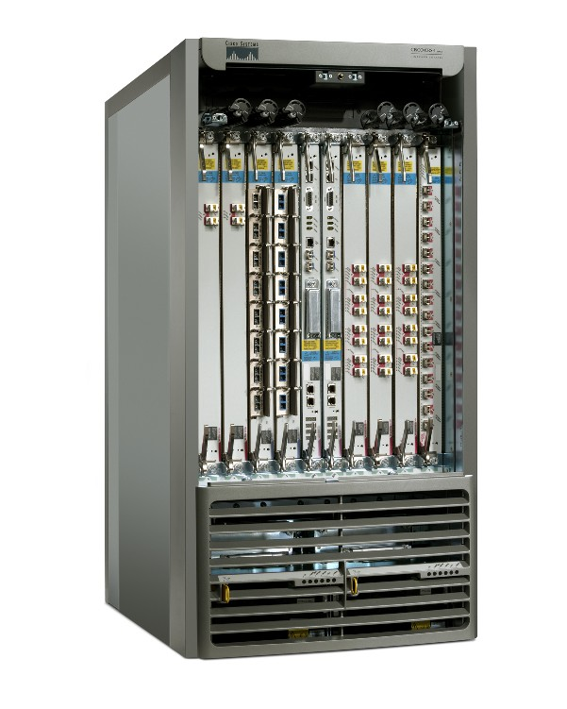
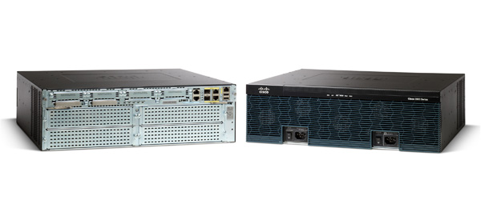
Koje uređaje odabrati?
Cisco CRS 4-Slot Single-Shelf System Up to 1.12 Tbps
Cisco CRS 8-Slot Single-Shelf System Up to 6.4 Tbps
Cisco CRS 16-Slot Single-Shelf System Up to 12.8 Tbps
Cisco CRS Multishelf System Up to 922 Tbps
Most powerfull routers used to connect the core of the telecom network
Cisco ISR 3945 Four RJ-45 connectors
(GE0/0, GE0/1, GE0/2, GE0/3), auto-MDIX, used to connect multiple Datacenters of the same company

Slide 22
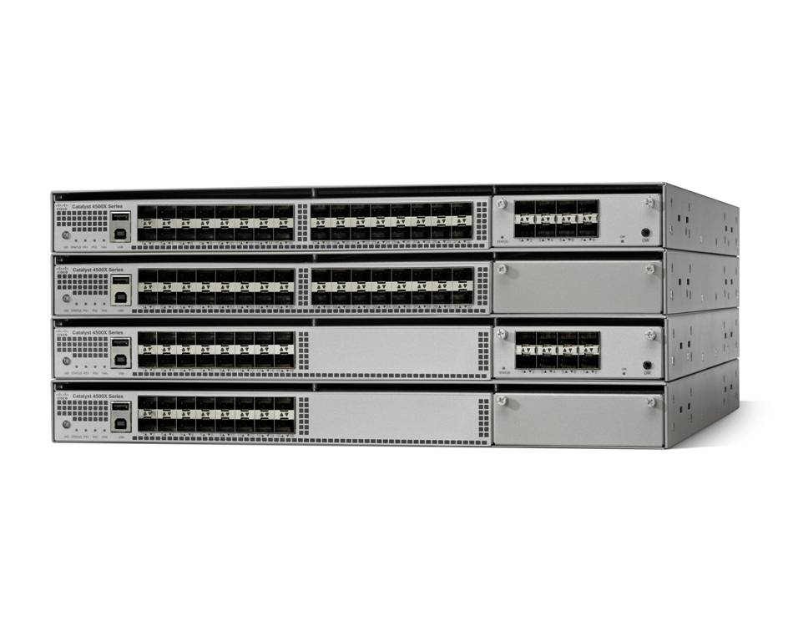
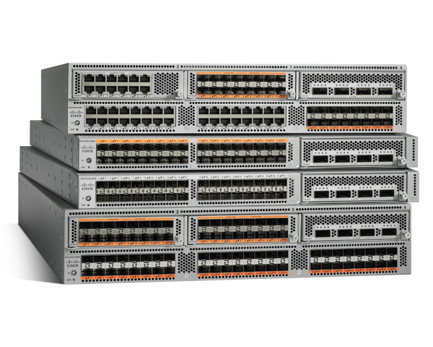
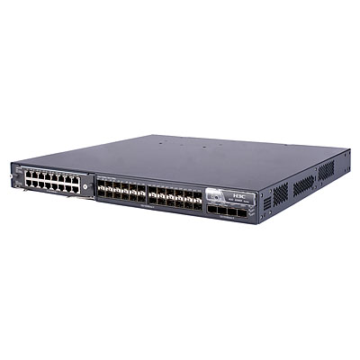
Koje uređaje odabrati? Velike brzine LAN
Cisco Catalyst 4500x
Cisco Nexus 5000
HP 5800-24G-SFP Switch
Extreem Networks Summit X450e
Notes:
skupina mrežnih uređaja zadužena za prosljeđivanje paketa velikim brzinama, te mediji za prijenos podataka koji također omogućavaju velike brzine prijenosa podataka jer povezuju ukupni promet sa distribucijske razine
središte mreže kroz koje prolazi sav promet, vrlo je važno da bude stalno dostupna
da bi se osigurala visoka dostupnost, veza između uređaja na tom sloju mora biti redundantna i sami uređaji moraju po mogućnosti biti redudantni

Slide 23
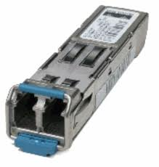
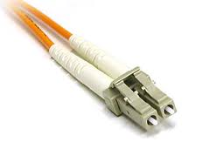
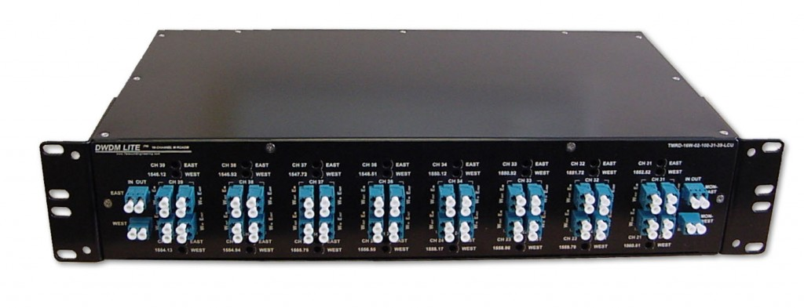
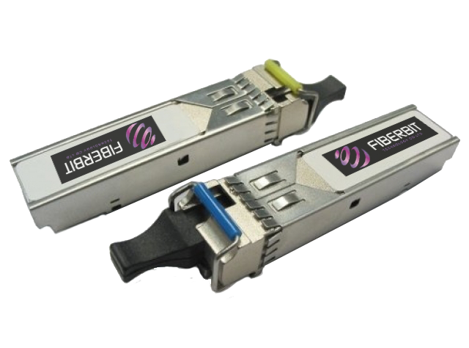
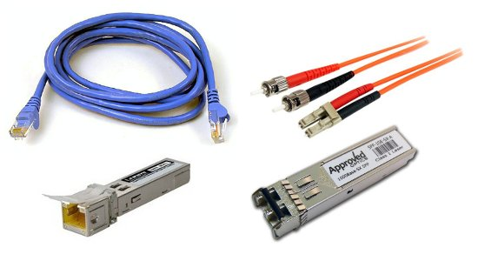
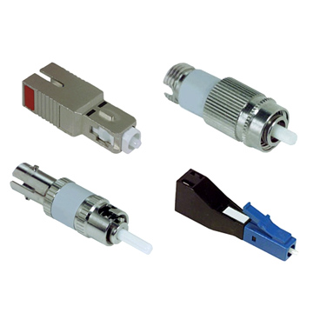
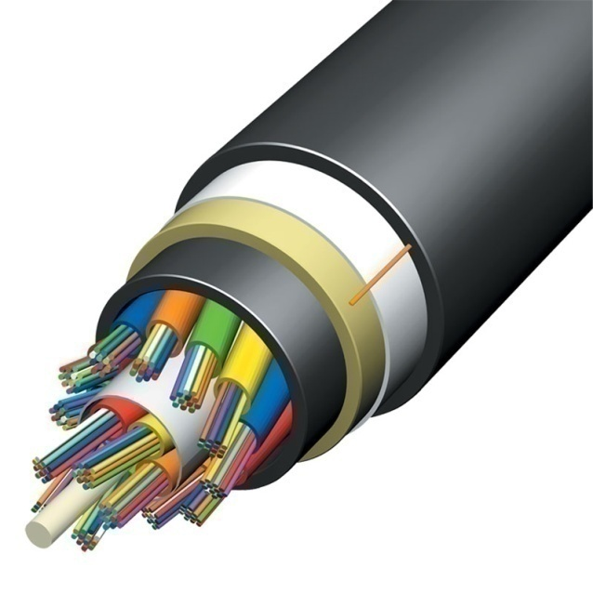
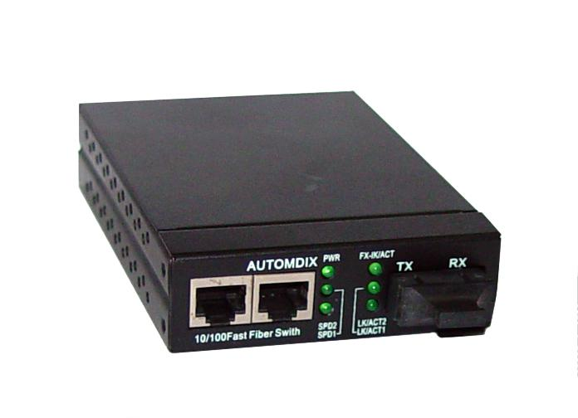
http://www.router-switch.com/ws-c3750x-48p-l-p-1532.html

Slide 24
Hvala na pažnji!

